Slide 1
燃气锅炉安全技术培训
博富特咨询
全面
专业
实用

Slide 2



关于博富特
博富特培训已拥有专业且强大的培训师团队-旗下培训师都拥有丰富的国际大公司生产一线及管理岗位工作经验，接受过系统的培训师培训、训练及能力评估，能够开发并讲授从高层管理到基层安全技术、技能培训等一系列课程。
我们致力于为客户提供高品质且实用性强的培训服务，为企业提供有效且针对性强的定制性培训服务，满足不同行业、不同人群的培训需求。
博富特认为：一个好的培训课程起始于一个好的设计,课程设计注重培训目的、培训对象、逻辑关系、各章节具体产出和培训方法应用等关键问题。

Slide 3
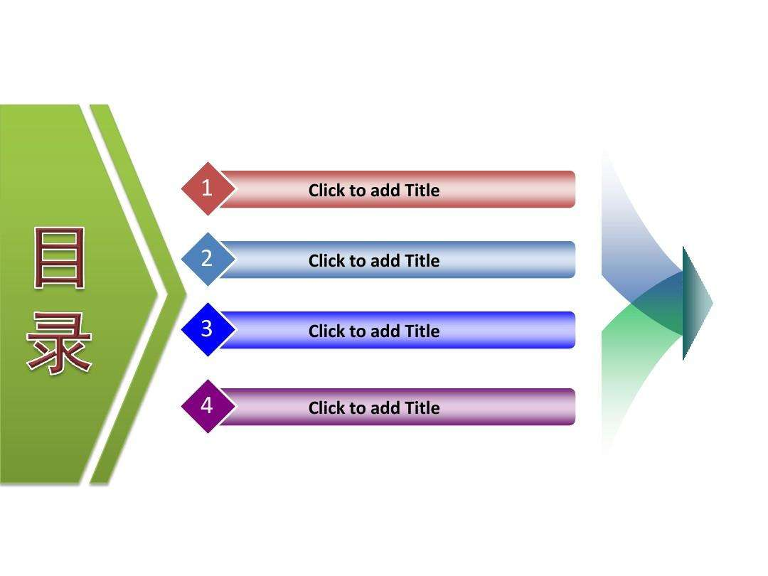
燃气锅炉的概述
燃气锅炉的招标、采购、安装、验收
燃气锅炉的操作规程
燃气锅炉的安全管理

Slide 4
1、燃气锅炉的概述

Slide 5
燃气锅炉安全技术
概 述
特种设备分为8大类
什么是特种设备
承压类
特种设备
锅 炉
压力容器
(含气瓶)
压力管道
机电类
特种设备
电 梯
起重机械
客运索道
大型游乐设施
厂内机动车辆
Notes:
更多资料添加公众号hsevclass

Slide 6
燃气锅炉安全技术
概 述
燃气锅炉的定义：
燃气锅炉是用天然气、液化气、城市煤气等气体燃料作燃料，免费安全资料+微anquan2022；在炉内燃烧放出来的热量，加热锅内的水，并使其汽化成蒸汽的热能转换设备。
燃气锅炉的结构：
锅炉主要由锅壳和炉胆两大主体和保证其安全经济连续运行的附件，仪表附属设备，自控和保护系统等构成。这种锅炉是带水冷璧的锅筒式锅炉，锅筒内左右分区安排两个回程的烟火管，在锅筒前部的前烟箱折返。锅筒和下连箱之间，有下降管和水冷璧管，构成燃烧室的框架。锅筒上部有汽水分离器，以减少水蒸气带出的水。锅体受热面是锅筒的下部，水冷璧管和烟火管。
燃气锅炉不同于燃煤锅炉，它需要使用燃烧器将燃料喷入锅炉炉膛，采用火室燃烧而 无须使用炉排设施；燃气锅炉燃烧后均不产生燃料灰渣杂质无须排渣设施。但是喷入炉内的燃气如果与空气在一定范围内混合或熄灭，就容易爆炸，故此燃气锅炉均需采用自动化的燃烧与控制系统。

Slide 7
燃气锅炉安全技术
概 述
燃气锅炉的型号详解：
我国工业燃气锅炉产品的型号的编制方法是依据JB1626标准规定进行的。其型号由三部分组成。各部分之间用短线隔开。表示方法如下：
第一部分分三段，分别表示锅炉型号(用汉语拼音字母代号)、燃烧方式(用汉语拼音字母代号)和蒸发量(用阿拉伯数字表示，单位为t/h；热水锅炉为供热量，单位为MW；余热锅炉以受热面表示，单位为m2)。
第二部分表示工质参数，对工业蒸汽锅炉，分额定蒸汽压力和额定蒸汽温度两段，中间以斜线相隔，常用单位分别为MPa和℃、蒸汽温度为饱和温度时，型号第二部分无斜线和第二段。对热水锅炉，第二部分由三段组成，分别为额定压力、出水温度和进水温度，段与段之间用斜线隔开。
第三部分表示燃料种类及设计次序，共两段:第一段表示燃料种类 (用汉语拼音字母代号，见表），第二段表示设计次序 (用阿拉伯数字表示)，原型设计无第二段。
如：
（1）SHS10-1.25/250-W2，表示双锅筒横置式室燃锅炉，蒸发量10t/h，压力1.25MPa，过热蒸汽温度250℃，燃用无烟煤，第二次设计。
（2）WNS0.7-1.0/95/70-Q，表示卧式内燃室燃气锅炉，额定热功率0.7MW，额定出水压力1.0MPa，额定出水温度95℃，回水温度70℃，燃用气体燃料，原型设计。

Slide 8
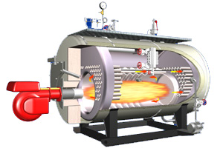
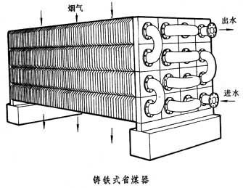
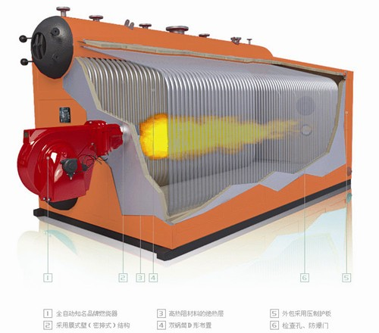
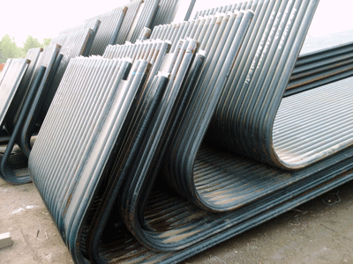
燃气锅炉安全技术
概 述
燃气锅炉的主要部件：
1、炉膛：炉膛是由炉墙包围起来供燃料燃烧的立体空间。
2、省煤器：利用锅炉尾部烟气的热量加热给水，以降低排烟温度，并起到节约燃料的作用。
3、锅筒：将锅炉各受热面联结在一起并和水冷壁，下降管等组成水循环回路。锅筒储存汽水，可适应负荷变化，内部设有汽水分离装置以保证汽水品质，直流锅炉无锅筒。
4、水冷壁：锅炉的主要辐射受热面，吸收炉膛辐射热，加热工质，保护炉墙等。

Slide 9
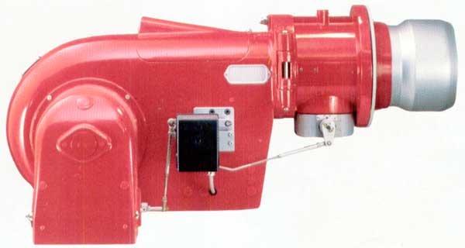
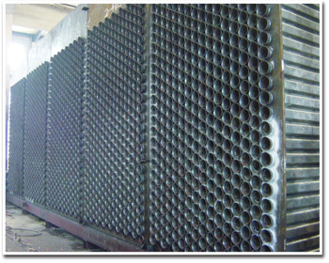
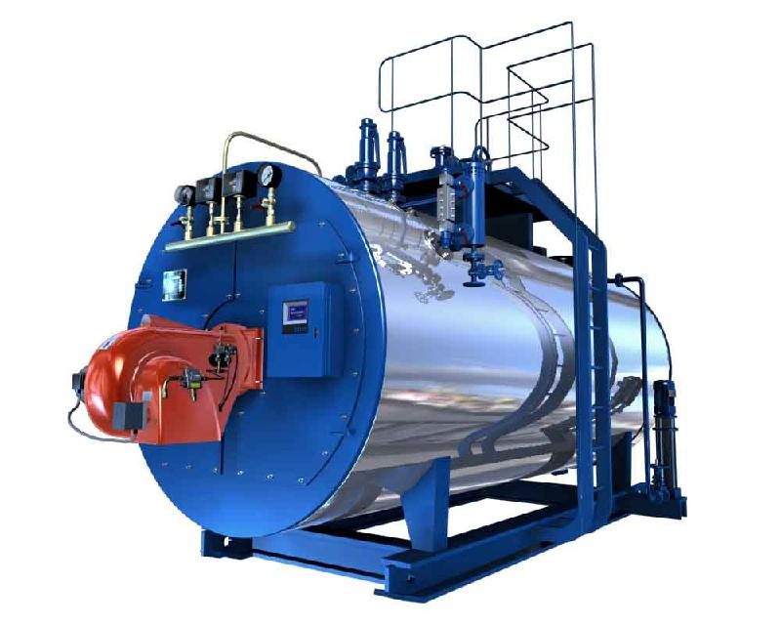
燃气锅炉安全技术
概 述
燃气锅炉的主要部件：
5、燃烧设备：将燃料和燃烧所需空气送入炉膛并使燃料着火稳定，燃烧良好；
6、空气预热器：加热燃料用的空气，以加强着火和燃烧；吸收烟气余热，降低排烟温度，提高锅炉效率。
7、构架：支承和固定锅炉部件。
Notes:
更多资料添加公众号hsevclass

Slide 10
燃气锅炉安全技术
概 述
燃气锅炉的辅助部件：
1、燃料供应设施：存储和运输燃料功能。
2、给水设备：由给水泵将经过水处理设备处理后的给水送入锅炉。
3、送风设备：通过送风机将输往炉膛的装置。
4、自动控制设备：自动检测、程序控制、自动保护和自动调节。
工作原理：
水在锅（锅筒）中不断被炉里气体燃料燃烧释放出来的能量加热，温度升高并产生带压蒸汽，由于水的沸点随压力的升高而升高，锅是密封的，水蒸气在里面的膨胀受到限制而产生压力形成热动力（严格的说锅炉的水蒸气是水在锅筒中定压加热至饱和水再汽化形成的）作为一种能源广泛使用。

Slide 11
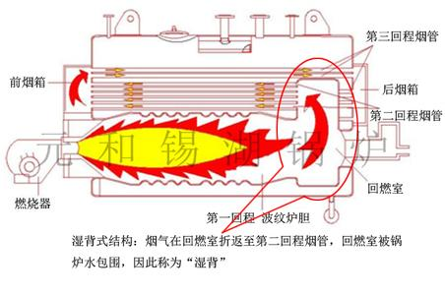
燃气锅炉安全技术
概 述

Slide 12
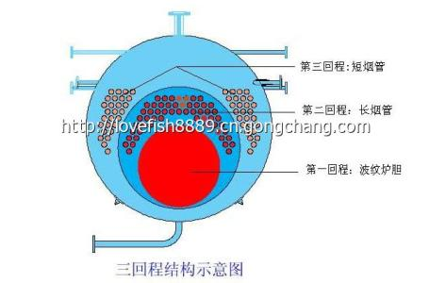
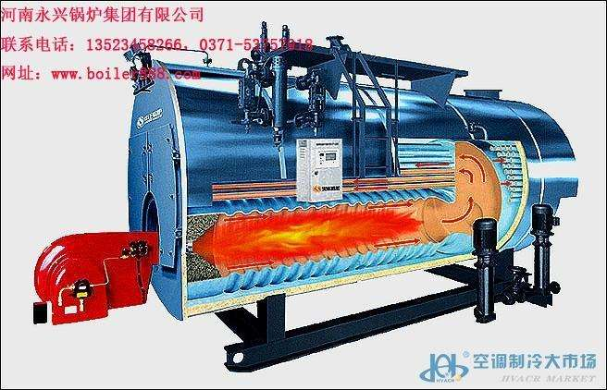
燃气锅炉安全技术
概 述

Slide 13
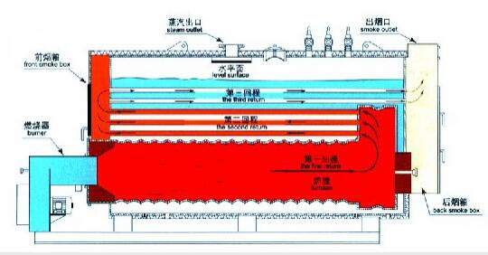
燃气锅炉安全技术
概 述

Slide 14
2、燃气锅炉的招标、采购、安装、使用

Slide 15
燃气锅炉安全技术
招标，采购，安装、使用
燃气锅炉的招标，采购，安装、验收
投标人应具备
（1）具备“中华人民共和国特种设备制造许可证”(锅炉) B级。
（2）具备“第一、二类中华人民共和国特种设备设计许可证”（压力容器）一、二类。
（3）具备“中华人民共和国特种设备制造许可证” （压力容器）一类、二类。
（4）具备“中华人民共和国特种设备安装改造维修许可证”（锅炉）2级。
（5）具备ISO9001质量管理体系认证证书，ISO14001环境管理体系认证证书。
（6）企业注册资本5000万元人民币及以上。
（7）业绩：近三年内同类产品（不小于本次招标规格）设计、制造、供货的业绩5台/套以上（提供使用单位、联系人及联系电话、同类业绩合同原件），并且运行状况良好（提供用户证明材料）。
（8）具有良好的银行资信和商业信誉，没有处于被责令停业、财产被接管、冻结破产状态，无被索赔等不良记录。
（9）投标单位近5年以内没有重大安全事故发生。
（10）不接受联合体投标。
Notes:
更多资料添加公众号hsevclass

Slide 16
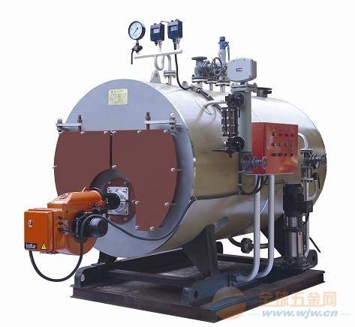
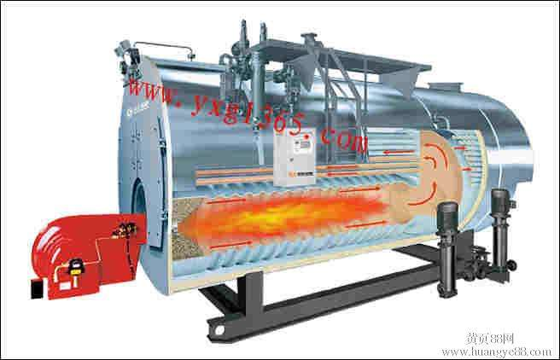
燃气锅炉安全技术
招标，采购，安装、使用
（11）具有所需的厂房、足够的设备和生产能力，以及足够的制造、加工和试验装备，能按规定的要求全面完成被授予的合同；具有符合技术规范所规定的设备试验、检验设施（包括车间和现场试验、
检验）和制造工艺。
（12）近三年锅炉产品年销售额均不少于1.5亿元人民币（以经过审计的财务报表为准）
。

Slide 17
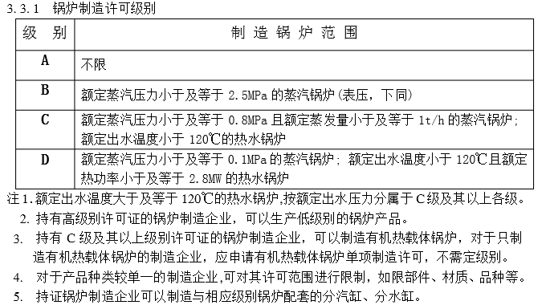
燃气锅炉安全技术
招标，采购，安装、使用
燃气锅炉的招标，采购，安装、验收

Slide 18
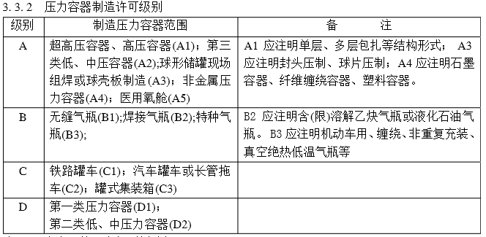
燃气锅炉安全技术
招标，采购，安装、使用
燃气锅炉的招标，采购，安装、验收

Slide 19
燃气锅炉安全技术
招标，采购，安装、使用
燃气锅炉的招标，采购，安装、验收
B级锅炉制造许可专项条件
(一)技术力量要求
1．应具有足够的能将图纸转化为实际制造工艺的能力。
2．应配备有足够的专职检验技术人员。
3．无损检测持证人员中RT中级人员应不少于2人·项，UT中级人员应不少于2人·项。若无损检测分包时，RT、UT中级人员应至少各有1人·项。
4．持证焊工人数及项目应满足制造需要，一般不少于30人·项。
(二)制造和检测设备
1．具有与制造产品相适应的冲压设备或有保证质量能力的分包关系。
2．具有与制造产品相适应的卷板机(卷板能力一般为20mm～30mm厚)。
3．主车间的最大起吊能力应能满足实际制造产品的需要，一般应不小于20t。
4．具有足够的与产品相适应的焊接设备，包括自动埋弧机，气体保护焊，手弧焊机等。
5．具有机械性能试验设备、冲击试样的加工设备和检测仪器或有保证质量能力的分包关系。
6．具有符合要求的弯管放样和检测平台。
7．由本企业进行无损检测时，应具有完好的与产品相适应的射线无损检测设备(其中周向曝光机不少于1台)和1台超声波无损检测设备。

Slide 20
燃气锅炉安全技术
招标，采购，安装、使用
1、购置的要求
新燃气锅炉购置——应选择具有取得相应制造许可证的单位生产的合格产品，并核对产品质量合格证明、监督检验证书等相关技术文件。
2、安装、改造、维修的要求
安装、改造、维修燃气锅炉——应选择具有取得相应许可证的施工单位；
在施工之前，应核对施工单位：
——是否已告知当地市级质量技术监督部门。
——是否向特种设备检验检测机构申请监督检验；
应使用经监督检验合格的燃气锅炉。
3、注册登记
燃气锅炉在投入使用前或者投入使用后30日内，使用单位应填妥“注册登记表”，并携带有关资料到特种设备检验检测中心，办理注册登记。
未经注册登记的燃气锅炉不得继续投入使用。
注册登记时需提供的材料

Slide 21
燃气锅炉安全技术
招标，采购，安装、使用
4、使用必要条件
锅炉开炉点火首要具备的条件是: 必须由劳动部门签发的《 锅炉房登记证》、《 锅炉使用登记证》和劳动检验部门所签发的锅炉定期检验合格证, 必须有符合《 锅炉安全运行规则》要求的各项规章制度和运行记录; 必须要配备持有《 锅炉安全技术管理资质证书》的专( 兼) 职管理负责人和持有相应类别《 司炉操作证》的司炉工, 且证件有效, 人员数量满足要求, 无证人员严禁管理和独立操作; 必须有经调试合格的水处理设施, 并配有持证的水质化验人员。

Slide 22
燃气锅炉安全技术
招标，采购，安装、使用
5、正常使用的要求
《条例》对使用单位的要求：
—对在用特种设备进行经常性日常维护保养，并定期自行检查。
—对在用特种设备应当至少每月进行一次自行检查，并作出记录。
—在对在用特种设备进行自行检查和日常维护保养时发现异常情况的，应当及时处理。
—对在用特种设备的安全附件、安全保护装置、测量调控装置及有关附属仪器仪表进行定期校验、检修，并作出记录。
—特种设备出现故障或者发生异常情况，使用单位应当对其进行全面检查，消除事故隐患后，方可重新投入使用。
以上活动的记录均应存入特种设备安全技术档案。
6、定期检验
在用特种设备实行安全技术性能定期检验制度。对特种设备进行定期检验，是确保安全使用的必要手段。
提前一个月主动申报

Slide 23
燃气锅炉安全技术
招标，采购，安装、使用
7、停用要求
特种设备需要停止使用的，使用单位应自行封存停用设备，并在封存后30日内向所在地质量技术监督部门提出书面申请，经确认后到当地特种设备检验检测中心办理停用手续。
未办停用手续，仍要定期检验。
重新启用时应当申请检验，经检验合格的，到当地特种设备检验检测中心办理申请启用，领取使用登记证（登记标志）。
8、报废注销要求
燃气锅炉报废时，特种设备使用单位应当将使用登记证（登记标志）交回所在地特种设备检验检测中心，办理注销手续，并将其解体后报废。

Slide 24
3、燃气锅炉的操作规程

Slide 25
燃气锅炉安全技术
安全操作规程
燃气锅炉的安全操作规程
1.凡操作锅炉的人员必须熟知所操作锅炉的性能和有关安全知识，持证上岗。非本岗人员严禁操作。值班人员应严格按照规定认真做好运行记录和交接班记录，交接班应将设备及运行的安全情况进行交底。交接班时要检查锅炉是否完好。
2.锅炉及安全附件应检验合格，并在有效期内。
3.锅炉运行前应具备的条件和检查项目：
①检查天然气压力是否正常，天然气过滤是否正常通气，燃烧时油泵及过滤器应能正常过油，打开天然气供气阀门燃油时应打开供油阀门；
②检查水泵是否正常，并打开给水系统各部位阀门、风门，手动位置时烟道应在打开的位置，应将电控柜上泵选择开关选择在适当的位置；
③检查安全附件应处在正常的位置上，水位表、压力表应处在开的位置上；
④各操作部位应有良好的照明设施；
⑤除氧器能正常运行；
⑥软化水设备能正常运行，软化水应符和GB1576的标准，软水箱内水位正常，水泵运行无故障。

Slide 26
燃气锅炉安全技术
安全操作规程
燃气锅炉的安全操作规程
4.开机
①接通电控柜的电源总开光，检查各部位是否正常、故障是否有信号，如果无信号应采取相应措施或检查修理，排除故障；
②燃烧器进入自动清扫、点火、部分负荷、全负荷运行状态；
③在升至一定压力时，应进行定期排污一次，如蒸汽锅炉冲洗水位表一次，并检查炉内水位；
5．炉水控制指标：
①炉水碱度 6～26mmol/L。②炉水含氧量 ≤0.1mg/L。③给水硬度 ≤0.03mmol/L。④炉水PH值 10～12
6.正常停炉：
①关闭锅炉运行开关。②关闭天燃气阀门。③锅筒内压力降低。④锅筒内水位处于高水位。⑤检查排污阀是否关闭严密。⑥关闭锅炉上水泵阀门。⑦关闭电源总开关

Slide 27
燃气锅炉安全技术
安全操作规程
燃气锅炉的安全操作规程
7.事故停炉：
①当发现锅炉本体产生异常现象，安全控制装置失灵应按动紧急断开钮，停止锅炉运行；
②锅炉给水泵损坏，调解装置失灵，应按动紧急断开钮，停止锅炉运行；
③当电力燃料方面出现问题时应采取按动急断开钮；
④当有危害锅炉或人身安全现象时均应采取紧急停炉；
8.临时停电注意事项：
①迅速关闭主蒸汽阀、防止锅筒失水；
②关闭电源总开关和天然气阀门；
③关闭锅炉表面排污阀门防止锅炉出现其它故障；
④关闭除氧器供气阀门；
⑤按正常停炉顺序，检查锅炉燃料，汽、水阀门是否符合停炉要求。
9.燃气供应不足时的注意事项：
①迅速与天然气调度取得联系问清事故原因，并采取相应可行的措施；
②报告上级有关部门及领导；
③随时观察燃烧情况，火焰正常为麦黄色。

Slide 28
4、燃气锅炉的安全管理

Slide 29
燃气锅炉安全技术
安全管理
燃气锅炉的安全管理
1、具体管理措施
在燃气锅炉安全管理过程中，必须注意以下四个方面的因素：
一是由人的错误推测和错误行为造成的事故，即人的行为因素；
二是由设备的不安全状态造成的事故，即物的因素；
三是由不良环境造成的事故，即人为环境因素；
四是由自然灾害、突发事故等不可抗力造成的事故，即自然环境因素。
根据燃气锅炉发生事故的原因、管理中注意的因素及和国家相关法律、法规，应制定锅炉房管理细则，锅炉安全管理人员其职责，锅炉安全运行操作规定，运行管理制度，并制定紧急情况处理预案，尽可能的确保锅炉安全运行。提高工作人员素质，增强安全意识，树立“安全第一，预防为主”的思想，严格遵章守纪，严防违章操作，同时还要加强对燃气锅炉管理人员的培训教育工作。
Notes:
更多资料添加公众号hsevclass

Slide 30
燃气锅炉安全技术
安全管理
燃气锅炉的安全管理
2、燃气锅炉安全管理：
（1）燃气锅炉房内不得有明火、不得吸烟，在锅炉房内、外明显部位要张贴禁烟、禁火标志；
（2）冬季烧完锅炉后，要将管道内剩余的气体通过放散管放净，然后把所有燃气管道的阀门关紧；维修锅炉需动用电气焊时，必须由专业人员在有人监护、确认管道中没有余气、灭火设施完备的情况下，方可进行操作。如果维修燃气管道部分要由专业人员进行；
（3）锅炉房及辅助设备间是高温、高压设备操作重地，未经管理部门批准，非工作人员和闲散人员不得进入，来锅炉房参观和办事的外来单位人员及本单位职工因工需进入锅炉房者，必须经管理部门批准，由锅炉房安全管理负责人接待处理。锅炉不运行期间，锅炉房内不得堆放与锅炉设备无关的物品；

Slide 31
燃气锅炉安全技术
安全管理
燃气锅炉的安全管理
（4）燃气调压箱及计量间周围要悬挂禁烟、禁明火、禁停放汽车等标志，以保证燃气调压箱及计量间的安全；
（5）要时刻保证燃气、消防检测、通风等设备的灵敏可靠；
（6）要经常对司炉；维修、管理人员进行燃气安全方面的教育。

Slide 32


感谢聆听
资源整合，产品服务
↓↓↓
公司官网 | http://www.bofety.com/
如需进一步沟通
↓↓↓
联系我们 | 15250014332 / 0512-68637852
扫码关注我们
获取第一手安全资讯
微信公众号
抖音

